Slide 1
Gridlock
Grupo 5 - TP1 - Algoritmos de búsqueda
Notes:
Seba

Slide 2
El problema: GRIDLOCK
Objetivo: mover la pieza principal fuera del tablero.
Piezas Horizontales: Se mueven horizontal.
Piezas Verticales: Se mueven vertical.
Notes:
Qcho

Slide 3
Modelado del problema
General Problem Solver
Notes:
JP

Slide 4
Modelado: GPSProblem & GPSState
Estado inicial (GPSState) contiene una clase Board y una lista de Chips.
Condición de Victoria:
Exista un camino despejado entre la ficha principal y la salida.
Posee la lista de GPSRules que aplican al problema.
Posee la lista de Heurísticas que se aplicarán en los algoritmos informados.
Notes:
JP
VICTORIA.

Slide 5
Modelado: GPSRule
Se itera por las fichas y se genera una regla por cada movimiento posible.
El movimiento puede ser positivo o negativo; En el caso de:
piezas horizontales: positivo -> derecha, negativo -> izquierda.
Piezas verticales: negativo-> abajo, positivo -> arriba;
El costo de cualquier regla es 1 = costo de mover una ficha.
Notes:
ALE

Slide 6
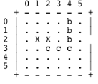
Heurísticas
Implementación: Clase Heuristic que posee un método para calcular el valor de H para un GPSState dado. Existen la siguientes implementaciones:
Admisibles:
# de fichas que se interponen a la salida.
# de movimientos necesarios para despejar todas las fichas bloqueantes. No tiene en cuenta obstáculos para moverlas.
Ídem anterior + Por cada ficha que obstaculiza se suma uno.
No admisibles:
# de espacios ocupados en la parte superior.
# de espacios libres en la parte superior.
Notes:
QCHO
Admisibles:
No sobre estima.
No Admisibles:
Si sobreestima.

Slide 7
Resolución
Algoritmos de búsqueda
Notes:
Seba

Slide 8
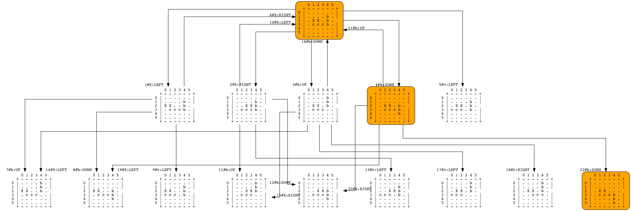
BFS – Breadth First Search
Notes:
Seba

Slide 9
DFS – Depth First Search
Notes:
JP

Slide 10

IDDFS - Iterative Deepening DFS
Step: 1
Notes:
Qcho
no usa la memoria del bfs vs dfs.
optimizacion frontera.

Slide 11
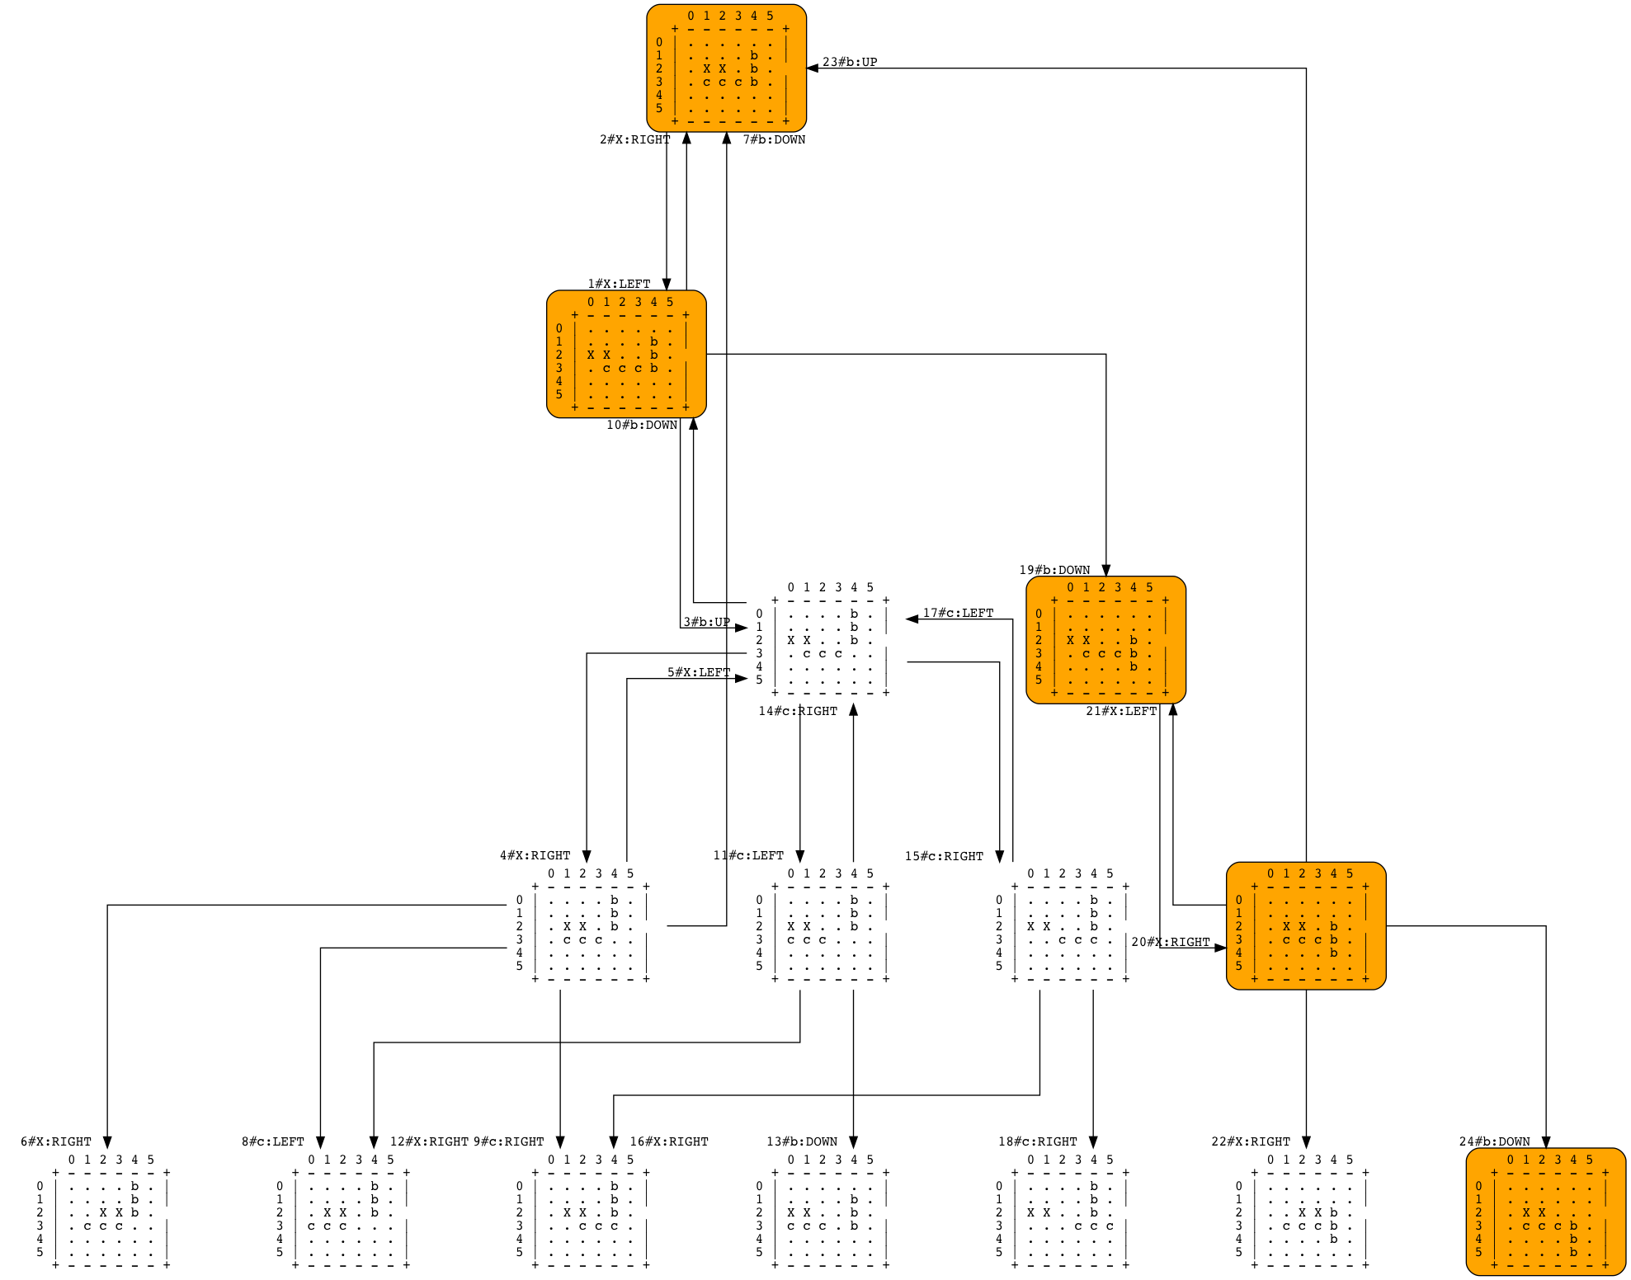
IDDFS - Iterative Deepening DFS
Step: 4
Notes:
Qcho

Slide 12
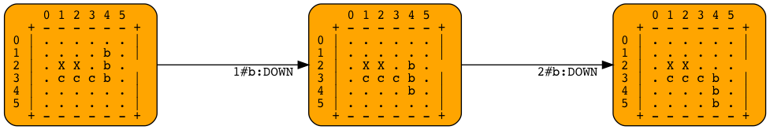
A* Search
Notes:
Ale
F mas chica. (F=G+H)
Empate: > Valor de H porque asume que son admisibles.
Minimiza el Costo.

Slide 13
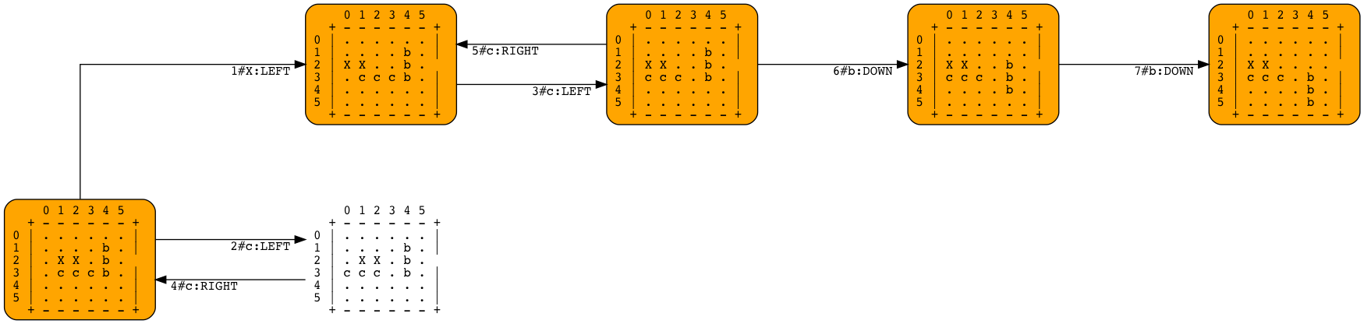
Greedy Search
Notes:
JP
admisibles + no admisibles.
Elije el < valor de H.

Slide 14
Resultados
Notes:
ALE

Slide 15
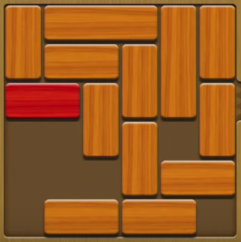
Tablero ejemplo
Notes:
ALE

Slide 16
Estadísticas
Tablero | Estrategia | Tiempo promedio [s] | Pasos hasta la solución | Nodos explotados | ((node/BFSn) - 1) * 100 | Tiempo respecto a BFS (t/BFSt)
700 | BFS | 0,32 | 53 | 8971 | - | -
700 | DFS | 55,05 | 5794 | 1567987 | 17378,40% | 172,03
700 | IDDFS | 70,53 | 53 | 2009197 | 22296,58% | 220,41
700 | Opt IDDFS | 1,43 | 53 | 8574 | -4,43% | 4,47
700 | GREEDY | 16,34 | 71 | 39158 | 336,50% | 51,06
700 | ASTAR | 5,82 | 53 | 6985 | -22,14% | 18,19
* (promedio de 10 corridas – los algoritmos informados se quedan con la heurística que mas le conviene)
Notes:
ALE

Slide 17
Variantes de DFS
Tablero | Ordenamiento de reglas | Pasos a la solución | Nodos explotados
700 | Fijo | 5794 | 1567987
700 (promedio 100 corridas) | Alteatorio | 4092 | 803710
Notes:
Qcho
<>up down

Slide 18
Variantes de IDDFS
Tablero | Algoritmo | Step | Pasos a la solución | Tiempo promedio [s] | Nodos explotados
700 | IDDFS | 1 | 53 | 70.53 | 2009197
700 | IDDFS | 5 | 55 | 18.13 | 484978
700 | IDDFS | 10 | 60 | 10.42 | 326480
700 | Opt IDDFS | 1 | 53 | 1.43 | 8574
700 | Opt IDDFS | 5 | 55 | 0.83 | 14739
700 | Opt IDDFS | 10 | 60 | 0.85 | 23680
Notes:
Qcho

Slide 19
Comparación: Heurísticas admisibles
Tablero | Heurística | Pasos hasta la solución | Nodos explotados | Nodos explotados (Combinada) | Diferencia de nodos explotados
700 | 1 | 53 | 7900 | 6985 | 13,10%
700 | 2 | 53 | 6985 | 6985 | 0,00%
700 | 3 | 53 | 6985 | 6985 | 0,00%
Notes:
Seba
A*

Slide 20
Comparación: Heurísticas no admisibles
Tablero | Algoritmo | Heurística | Pasos hasta la solución | solución óptima
700 | ASTAR | Ocupados Arriba | 54 | 53
700 | ASTAR | Libres Arriba | 53 | 53
700 | GREEDY | Ocupados Arriba | 107 | 53
700 | GREEDY | Libres Arriba | 140 | 53
Notes:
JP

Slide 21
Conclusiones
BFS, IDDFS(step1), A* -> solución óptima siempre.
La primer heurística no admisible resulto inesperadamente aceptable.
El GPS Engine nos permitió abstraer el problema del motor de búsqueda. La interacción con el otro equipo fue trivial.
IDDFS optimizado por frontera resulta muy performante y flexible (cambiando el paso).
Notes:
ALE

